Slide 1
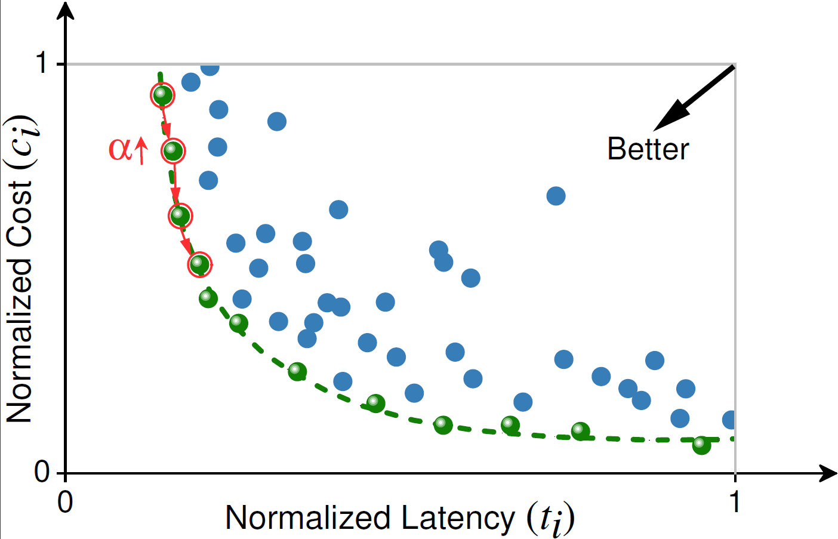
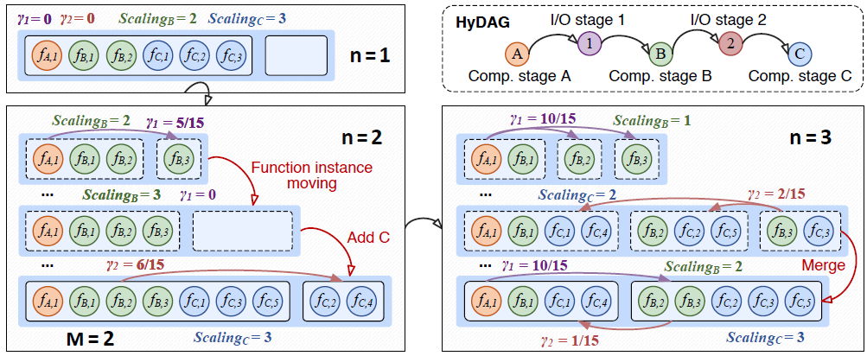
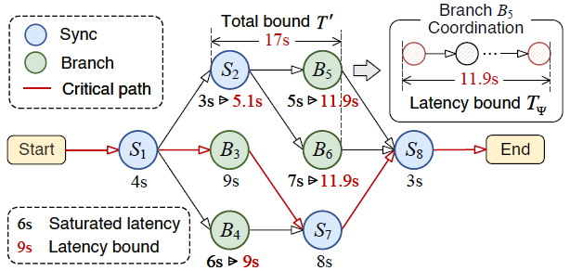
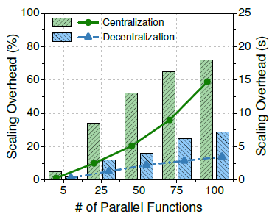
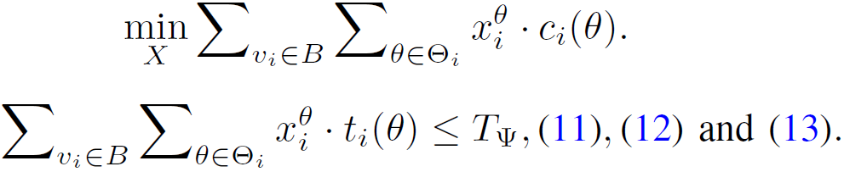
二
代表成果：服务器无感知ETL工作流
1
基于混合资源弹性的"通算分离"编排
通算分离编排以充分发恢混合资源弹性: (1) 权衡大规模并行函数的通信开销 (集中式部署) 与拓展开销 (分布式部署), (2) 收割有复杂函数依赖关系的工作流DAG中非关键路径蕴含的潜在成本效益。
饱和点
部署
帕累托前沿
阶段级
关键路径
"分支"感知的工作流协调
工作流级
拓展开销
延迟Bound
成本
基于两级HyDAG图分区的工作流部署
基于两级HyDAG图分区部署饱和函数以最大化端到端性能，并通过“分支”感知的非关键函数延迟Bound松弛和资源Scale-down来保证成本效率。降低39.2%-50.4%的延迟，同时节省高达1.37倍的成本。
HyFaaS: Accelerating Serverless Workfows by Unleashing Hybrid Resource Elasticity, IEEE TPDS 2025 (CCF A 期刊)

